Slide 1


Lambda
Miraç
Kasım 2022

Slide 2

Functional mı ? Structured mı ?
----> "Structured Programming" de "Ne yaparım?" dan cok "Nasil Yaparim?" düşünülür ( Java , C# , Python )
----> "Functional Programming" de "Nasıl yaparım?" degil "Ne yaparim?" düşünülür. ( Clojure , Scala )

Slide 3
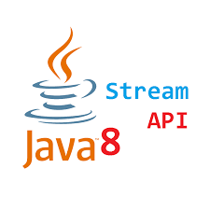
Lambda-StreamAPI
Lambda , Java 8 ile hayatımıza giren ve java programlama diline “functional” programming yapısını kazandıran bir özelliktir. Lambda ifadeleri, herhangi bir class’a ait olmadan iş yapabilen fonksiyonlardır.
* "Lambda" ve “Stream.API” hiz, kod kisaligi, kod okunabilirligi ve hatasiz kod yazma acilarindan cok faydalidir.
* "Lambda" ve “Stream.API” sayesinde For ve If gibi yapıların, özellikle nested şeklinde içi içe yazılan yapılar daha anlaşılır hale gelmiştir.
* Stream.API , Collections ve Arrayler ile uyumlu
çalışan bir yapıdır fakat Map ile çalışmaz...

Slide 4
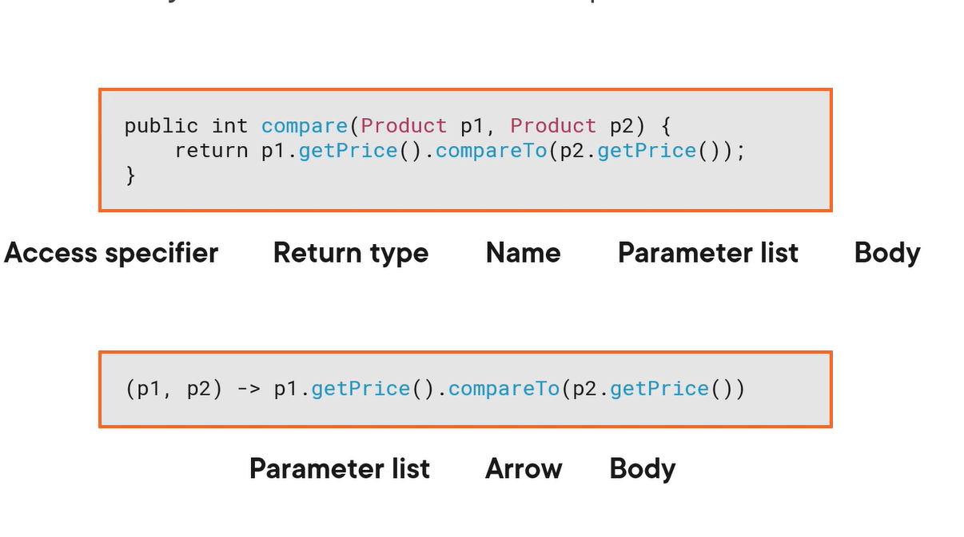
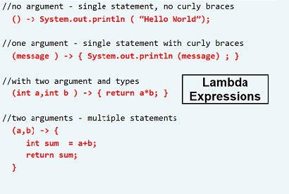
Lambda – Örnek

Slide 5


STREAM.API
1. Vitesi Boşa Al
2. Kontağı Çevir
3. 1.vitese al
4. Debriyaj – Gaz Dengesi
Araba.drive().vitesBos().kontak().vites1().gaz()

Slide 6
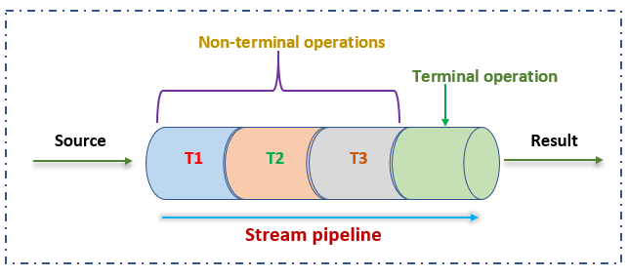
Stream – Operasyon Tipleri
Terminal Operasyonlarından biri yapılasıya kadar akış devam eder

Slide 7
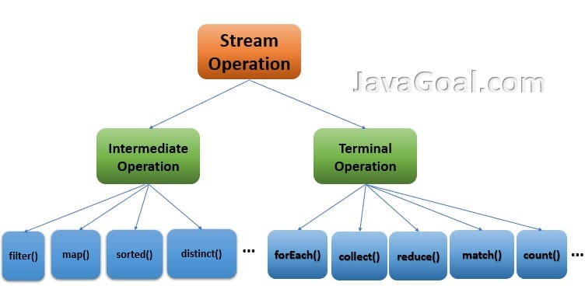
Stream – Operasyon Tipleri

